Slide 1
Магнітний запис інформації
І.Ігнатова 11-С

Slide 2
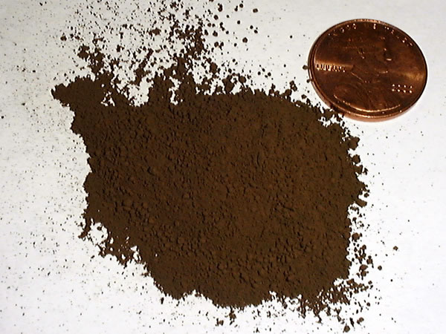
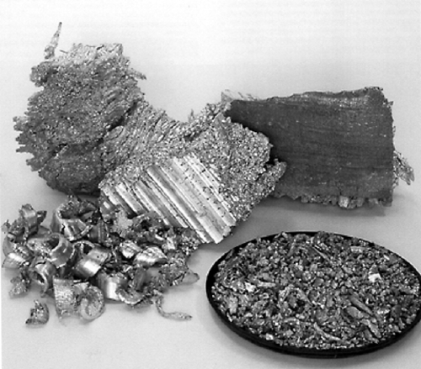
Магнітний запис інформації — спосіб запису електричних сигналів на шарі оксиду заліза чи іншому магнітному матеріалі, нанесеному на немагнітну основу(тонку пластикову стрічку, алюміній, скло)

Slide 3
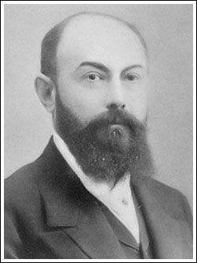
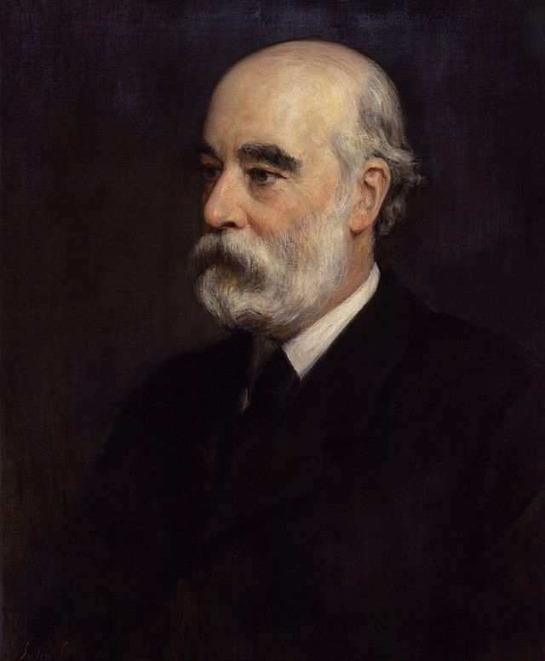
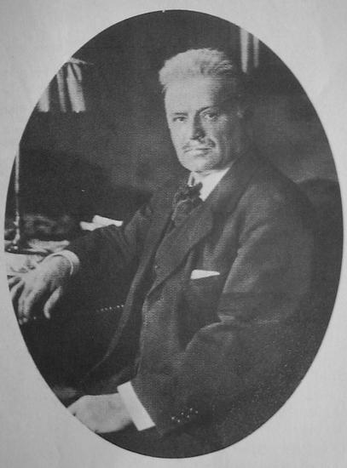
П’єр Жане
Професор Сміт
Вольдемар Поульсен
Перші свідчення про можливість реєстрації електричних сигналів на магнітному носії з'явилися 1887 року (П'єр Жане) – 1888 року (Професор Сміт). Проте, перший діючий апарат для магнітного запису і відтворення звуку створили датським інженером Вольдемаром Поульсеном.

Slide 4
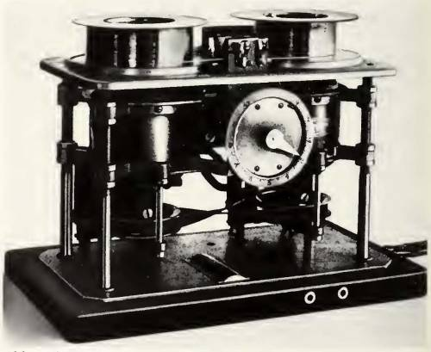
Апарат було названо телеграфоном і він був запатентований 1898 року. Як носій в апараті було використано сталевий дріт діаметром 0.5 – 1.0 мм, намотаний на немагнітний циліндр, діаметр якого 120 мм довжина 380 мм.

Slide 5
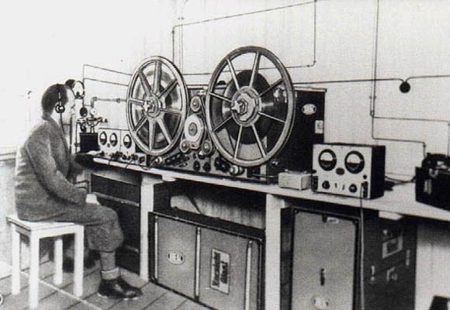
1932 р. стрічку почали робити з ацетіцелулози, а робочий шар - з карбонільного заліза.
1934 р. німецька фірма «IG Farben» випустила першу промислову партію магнітної стрічки. У цей же час були створені досить ефективні підсилювачі для запису і відтворення сигналів і кільцеві магнітні головки.
Апарат для запису сигналів на порошкові стрічки отримав назву магнітофон.

Slide 6
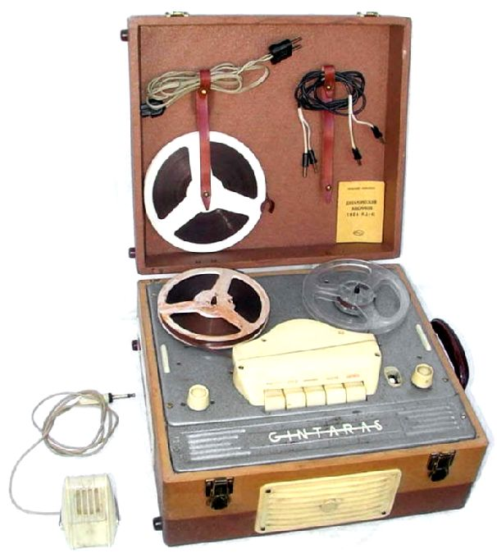
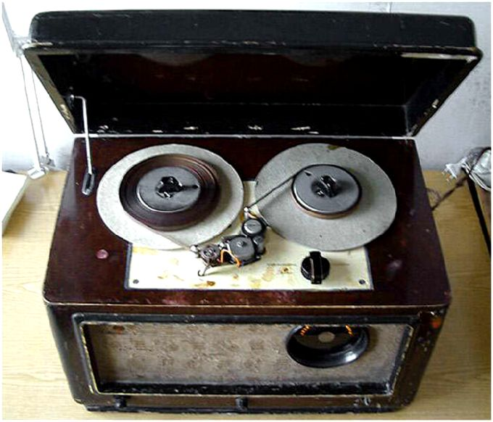
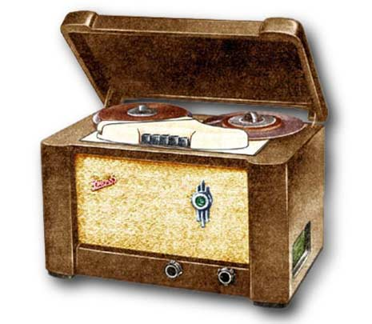
50-ті роки минулого століття - період інтенсивного розвитку магнітного запису. Розпочато випуск побутових магнітофонів (один з перших - котушковий магнітофон «Дніпро»).

Slide 7
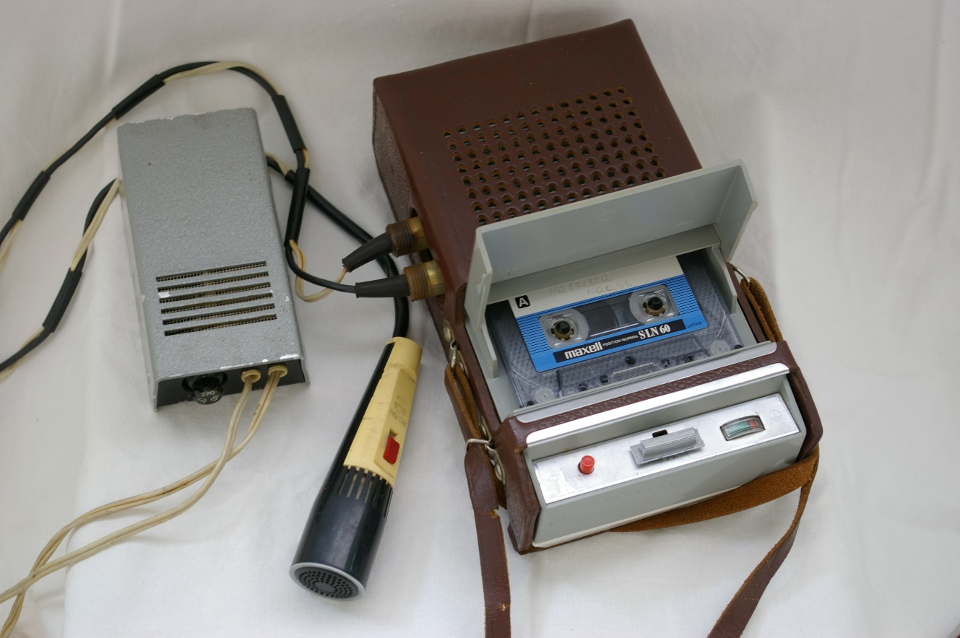
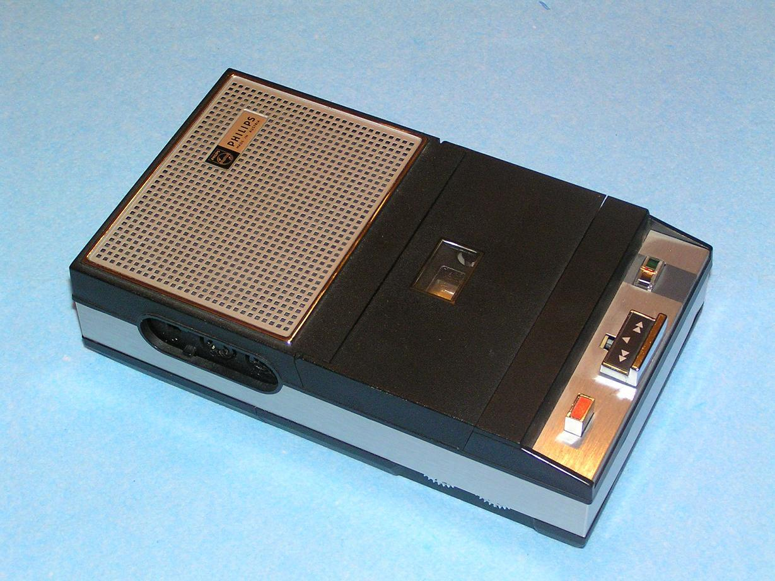
1963 р. фірма «Philips» розробила і випустила компакт-касету.
1967 р. випущений перший в СРСР касетний магнітофон «Десна».

Slide 8
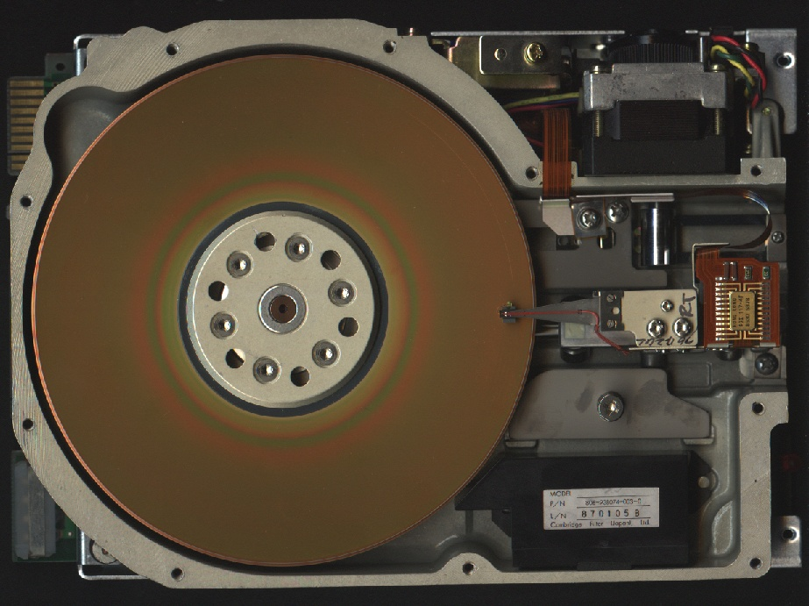
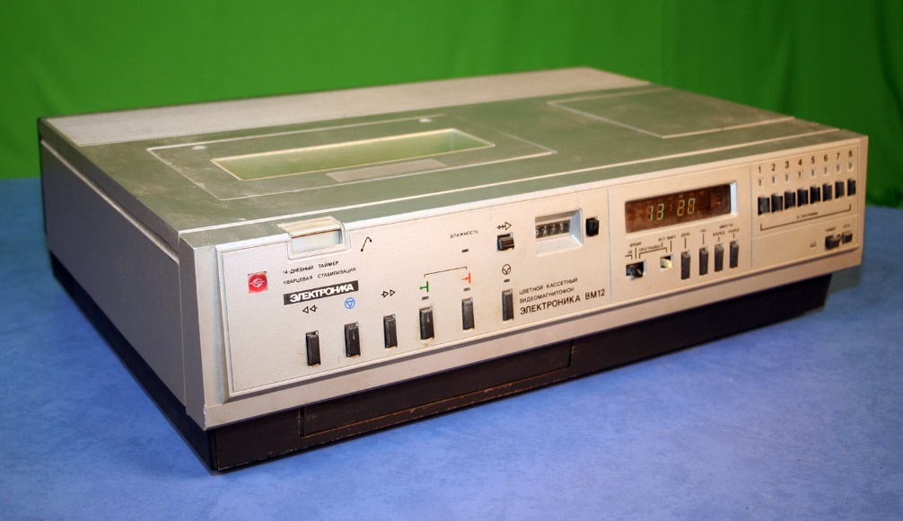
1967 р. в японській компанії NHK був продемонстрований перший у світі цифровий звукозаписний апарат.
1984 р. з'явився новий носій - магнітний диск, який забезпечує високу (теоретично - до 20000 біт / мм) щільність запису.
Друга половина 80-х р.р. - з'являються побутові відеомагнітофони (перший вітчизняний відеомагнітофон побутового призначення - «Електроніка ВМ-12»).

Slide 9
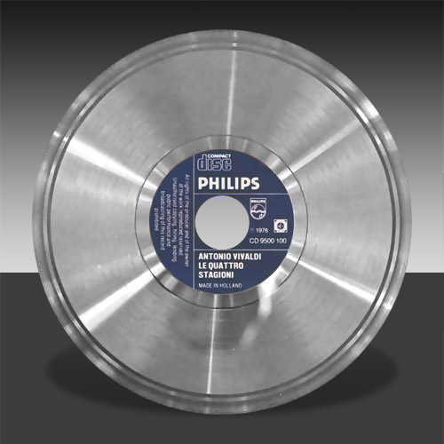
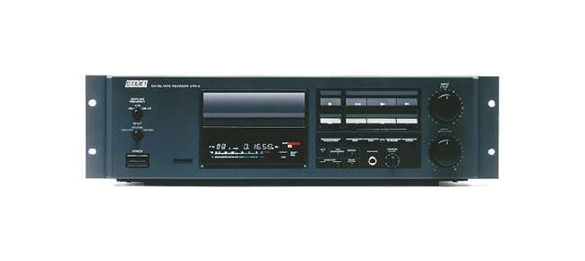
1987 р. був прийнятий стандарт на систему цифрового запису R - DAT (Digital Audio Tape) і почався продаж цифрових магнітофонів.
У цей же час завдяки спільним зусиллям фірм PHILIPS та SONY був розроблений стандарт оптичного запису сигналів на компакт-диск (CD) і розпочато випуск відповідної апаратури. Система «компакт-диск» (а згодом і система DVD) почала витісняти системи магнітного запису.

Slide 10
Дозволяє негайно відтворити записаний сигнал (наприклад, для контролю якості запису). | Наявність спотворень за рахунок копірефекта.
Забезпечує високу якість запису. | Відносно невеликий термін служби магнітних головок через абразивного дії носія.
Допускає практично нескінченно велику кількість повторних відтворень без втрати якості. | Можливість погіршення якості і, навіть, повного знищення запису при впливі зовнішніх магнітних полів, різких змін температури або механічних впливів.
Простота експлуатації апаратури.
Можливість тривалого зберігання.
Найнижча вартість виробництва запису.

Slide 11
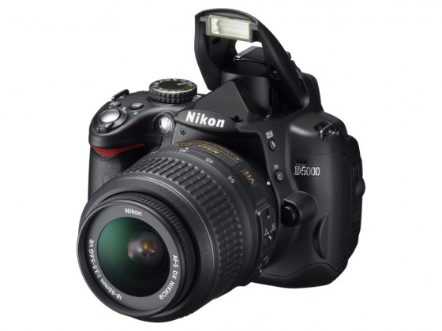
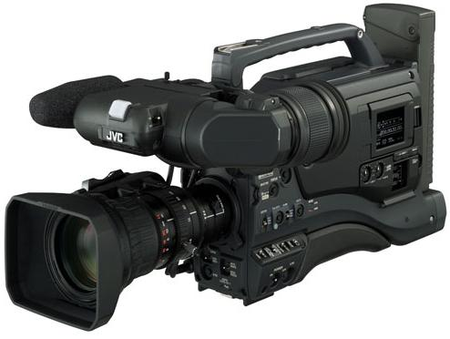
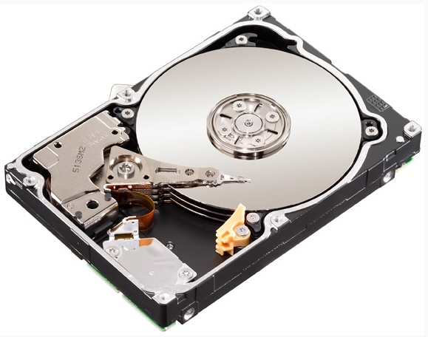
На студіях і в побуті використовуються відеокамери. У обчислювальних пристроях широко застосовується зберігання інформації на жорстких магнітних дисках. Тому в наші дні магнітний запис інформації не втрачає своє значення.

Slide 12
Дякую за увагу!

